Slide 1

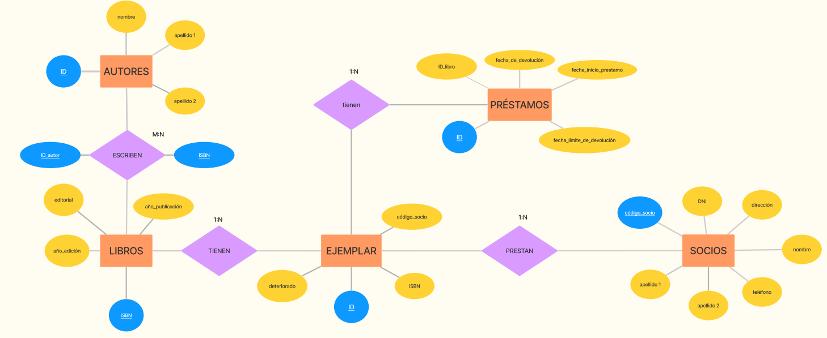

Slide 2
CONCLUSIONES:
Se trabaja sobre un caso particular.
Relacionamos entidades según claves foráneas cuando no era preciso, ya que queríamos que tuvieran un ID.
Tuvimos que generar entidades a partir de lo que al principio considerábamos como atributo (ej.: autores).
Dividimos entidades para poder relacionarlas mejor (libros → volúmenes).
Desde el principio, vimos una relación clara entre libros (volúmenes posteriormente) y socios. Debatimos sobre la relación de préstamos; al principio la entendimos como una entidad existente entre medio de volúmenes y socios. Como vimos que los datos de socios iban a estar incluidos en volúmenes a través de la clave foránea código_socio, decidimos relacionar préstamos directamente con volúmenes. De esta manera, préstamos ya dispone de toda la información necesaria.

